Slide 1
Standard partage de données expérimentales vigne

Slide 2
Intro
Expé 1
Expé 2
Expé 3
Objectif : proposer un standard pour la description d’une expérimentation en vigne (métadonnées)
(élargir aux données ?)
Standard
Sinfonia
Silex Porte-greffe
VitisExplorer

Slide 3


Mise en œuvre
Fichier de base
Guide descriptif
Autres formats : owl, rdf, schema.json
Template Excel
Compatibilité avec d’autres standards :
MIAPPE ? ISA-TAB ?
Centre de ressource : référentiels matériel végétal, variables
Outil de mise au format

Slide 4
Workflow demo
adonis
topDegust
Outils standardisation
Sinfonia

Slide 5
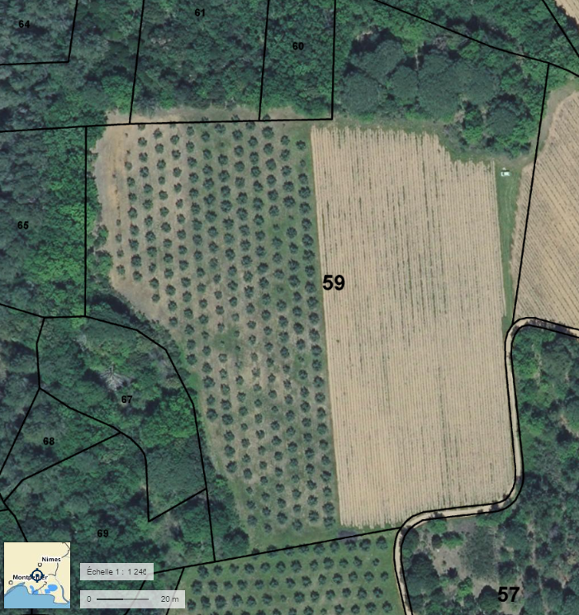
Données cartographiques : CRIGE-PACA, FEDER, Région Occitanie, Région Provence-Alpes-Côtes d’Azur, Département des Bouches-du-Rhône, IGN
Parcelle cadastrale : VAUVERT 000 BN 59
Unité culturale
Parcelle ou regroupement de parcelles ayant le même cépage, le même itinéraire technique (conduite et phytosanitaire), la même date de récolte.
Ensemble spatial des parcelles unitaires, placées dans les conditions de l'expérience, et associé à un protocole.
Dispositif expérimental
Zone de terrain homogène, c'est‐à‐dire possédant une variance environnementale très faible, voire nulle. Il est lui même constitué d'unités expérimentales. La variabilité du phénomène étudié doit être plus faible entre unités appartenant à un même bloc qu'entre unités appartenant à des blocs différents.
Bloc (x3)
Parcelle unitaire ou élémentaire (x9)
La parcelle unitaire ou élémentaire est l'unité élémentaire qui reçoit un traitement. Elle est constituée d'une certaine étendue de terrain et d'un certain nombre de plants.

Slide 6
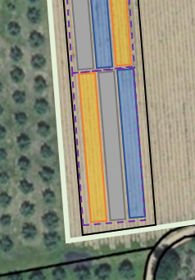
Placette
Unité d'observation constituée d'un ensemble de plants occupant une surface inférieure ou égale à l'unité expérimentale.
Plant (cep)

Slide 7
Données cartographiques : CRIGE-PACA, FEDER, Région Occitanie, Région Provence-Alpes-Côtes d’Azur, Département des Bouches-du-Rhône, IGN
Parcelle cadastrale : VAUVERT 000 BN 59
Unité culturale
Dispositif expérimental
Bloc (x3)
Parcelle unitaire ou élémentaire (x9)

Slide 8
Placette (unité d’observation)
Plant (cep, souche, pied)

